Slide 1
KORAĻĻI
TIPS | Zemūdens ekosistēma
SUPERSPĒJAS | - Mazāk nekā 0,1% no pasaules okeāna teritorijas. - Mājvieta vismaz 25% no visām jūras sugām.
Koraļļu rifus veido tūkstošiem mīksta ķermeņa dzīvnieki, ko sauc par koraļļu polipiem, kuri laika gaitā savāc kalcija karbonāta slāņus. Tiem ir izšķiroša nozīme dzīvības saglabāšanai uz Zemes.
BIOMĪMIKRIJAS DUETS 1A

Slide 2
OGLEKĻA NEITRĀLS CEMENTS
ATKLĀŠANAS GADS | XXI gadsimts, ap 2020.gadu
SUPERSPĒJAS | Uztver un uzglabā CO2 emisijas. Izturīgs celtniecības materiāls.
Pirmā pilna mēroga iekārta oglekļa uztveršanai un uzglabāšanai tika uzcelta Brevikas cementa rūpnīcā Norvēģijā. No 2030. gada ik gadu tiks uzglabāti līdz 1,8 miljoniem tonnu oglekļa dioksīda, kas būs izšķirošs solis vides saglabāšanai.
BIOMĪMIKRIJAS DUETS 1B

Slide 3
ROZES TAURENIS
TIPS | Kukainis
SUPERSPĒJAS | - Taureņa melnie spārni uzsūc enerģiju.
Rožu tauriņa dzimtene ir Dienvidaustrumu Āzija, un tās spārni ir veidoti no sīkām zvīņām, kas ir pārklāti ar caurumiem. Tauriņi ir veselīgas vides un veselīgas ekosistēmas rādītājs, un tie apputeksnē augus dārzos.
BIOMĪMIKRIJAS DUETS 2A

Slide 4
SAULES PANEĻI (Siddika tehnika)
ATKLĀŠANAS GADS | Saules enerģijas saknes atrodama 1839.gadā, Siddika tehnika ap 2016.gadu
SUPERSPĒJAS | - Saražo vairāk enerģijas caur visu dienu, ne tikai pāris stundu laikā.
Siddika baterija var absorbēt daudz gaismu neatkarīgi no saules leņķa. Saules tehnoloģijas pārveido saules gaismu elektroenerģijā un ir videi draudzīga.
BIOMĪMIKRIJAS DUETS 2B

Slide 5
KAĶIS
TIPS | Plēsēju zīdītājs
SUPERSPĒJAS | Stiprs, lokans ķermenis. Ātri refleksi. Asi zobi and izvelkami nagi. Labi attīstīta nakts redzamība un oža.
Kaķi var lēkt 6 reizes augstāk par savu augumu un skriet līdz 30 jūdzēm stundā. Viens kaķu dzīves gads ir vienāds ar 15 cilvēka dzīves gadiem. Viņi guļ apmēram 13 līdz 16 stundas dienā (70% no viņu dzīves).
BIOMĪMIKRIJAS DUETS 3A

Slide 6
CEĻA RADZES
ATKLĀŠANAS GADS | Ap 1934. gadu
SUPERSPĒJAS | - Palīdz autovadītājiem labāk sekot līdzi ceļam tumsā un miglā.
Ceļa radzes ir dažādu izmēru un ir pieejamas alumīnijā, cietā ABS plastmasā vai stiklā. Tās tiek veidotas, lai izturētu lielu slodzi un smagus triecienus.
BIOMĪMIKRIJAS DUETS 3B

Slide 7
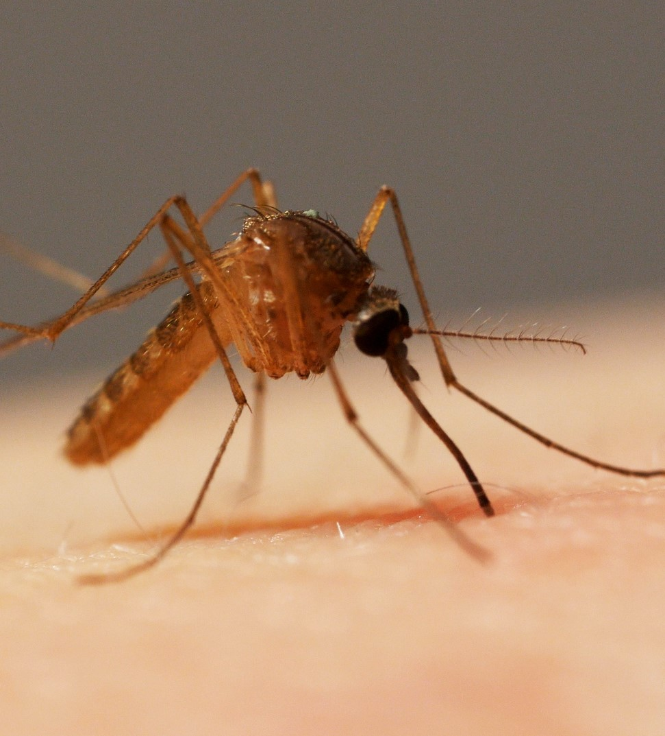
ODS
TIPS | Kukainis
SUPERSPĒJAS | - Spēj nesāpīgi caurdurt cilvēka ādu.
Ods izmanto 2 maksilas kā mainīgas frekvences mikro zāģus ar nano izturīgiem zobiem, lai iekļūtu ādā. Tas ļauj odam ievietot savu barošanas sūcēj snuķi cilvēka ādā, izmantojot ārkārtīgi mazu spēku.
BIOMĪMIKRIJAS DUETS 4A

Slide 8
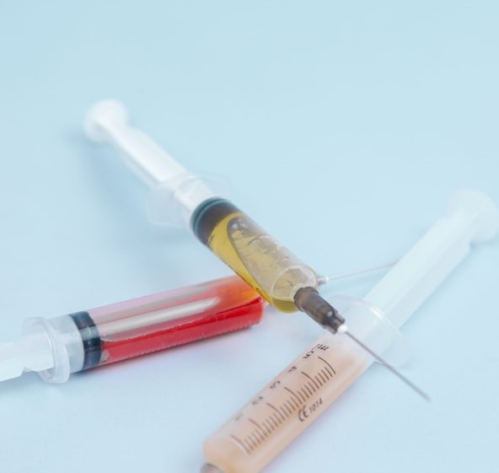
MIKROADATA
ATKLĀŠANAS GADS | 2018.gads
SUPERSPĒJAS | - Bez sāpēm caurdurt cilvēka ādu.
Pētnieki izstrādāja 2 adatas. Viena caurdur ādu un ievada zāles vai noņem asinis, otra ievada vieglu anestēziju. Tāpat kā odu sūcēj snuķis, pirmā adata ir galā mīksta, bet ārējā apkārtne ir robaina.
BIOMĪMIKRIJAS DUETS 4B

Slide 9
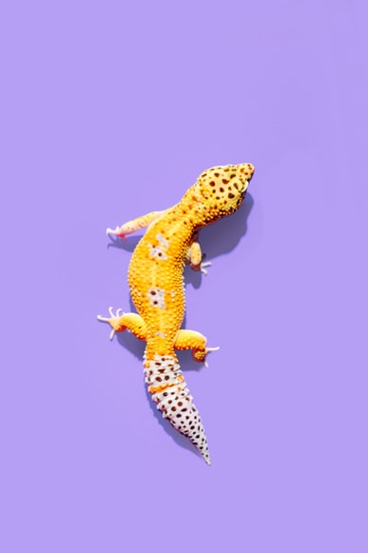
GEKONS
TIPS | Rāpulis
SUPERSPĒJAS | - Spēja kustēties pa vertikālām sienā. Pateicoties mazajiem, matiem līdzīgajiem, pavedieniem to pēdu apakšā.
Gekoni ir ķirzakas veids, kas sastopams visos kontinentos, izņemot Antarktīdu, un dzīvo gandrīz visos biotopos, ieskaitot lietus mežus, tuksnešus un kalnus.
BIOMĪMIKRIJAS DUETS 5A

Slide 10
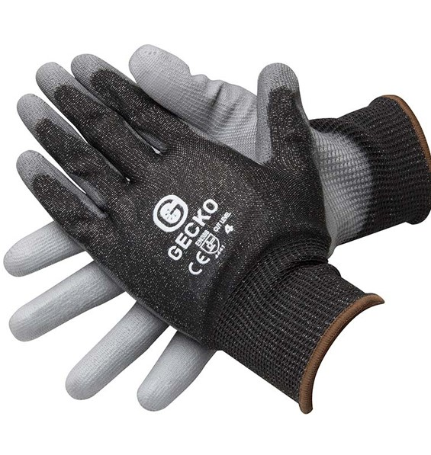
KĀPŠANAS CIMDI
ATKLĀŠANAS GADS | 2014.gads
SUPERSPĒJAS | - Izmantojot cimdus cilvēki var viegli uzkāpt stikla sienās.
Geko cimds sastāv no 24 adatiņu spilventiņa, kas pārklāts ar sintētisku līmi, kas izdala lielas slodzes vienlīdzīgi pāri katrai adatiņai kā, piemēram, cilvēka ķermeņa svaru.
BIOMĪMIKRIJAS DUETS 5B

Slide 11
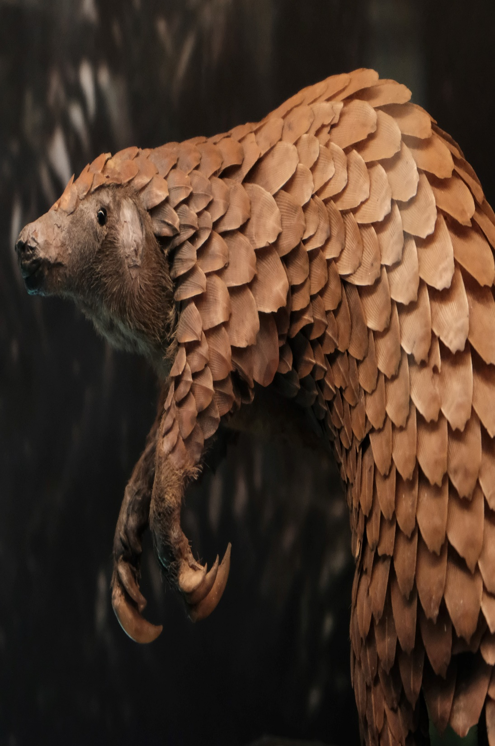
PANGOLĪNS
TIPS | Zīdītājs
SUPERSPĒJAS | - Jūtoties apdraudēts, tas saritinās ciešā kamolā. - Tas izmanto savu aso, zvīņaino asti kā aizsardzību pret uzbrucējiem.
Lai gan daudzi uzskata tos par rāpuļiem, pangolīni ir zīdītāji. Tie ir vienīgie zīdītāji, kas pilnībā klāti ar zvīņām, un viņi izmanto šīs zvīņas, lai pasargātu sevi no uzbrucējiem.
BIOMĪMIKRIJAS DUETS 6A

Slide 12
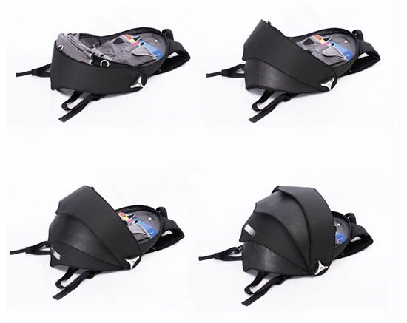
PANGOLĪNA MUGURSOMA
ATKLĀŠANAS GADS | 2010.gads
SUPERSPĒJAS | Izturīga un elastīga. Viegla piekļuve saturam.
Dizains ir radīts tā, lai somas korpusa gabali ievilktos viens otram iekšā, nevis standarta rāvējslēdzēja aizdare. Šis dizains atdarina pangolīna asās muguras zvīņas.
BIOMĪMIKRIJAS DUETS 6B

